Slide 1
Embeded System Arduino Komunikasi Serial oleh Rudy Gunawan

Slide 2
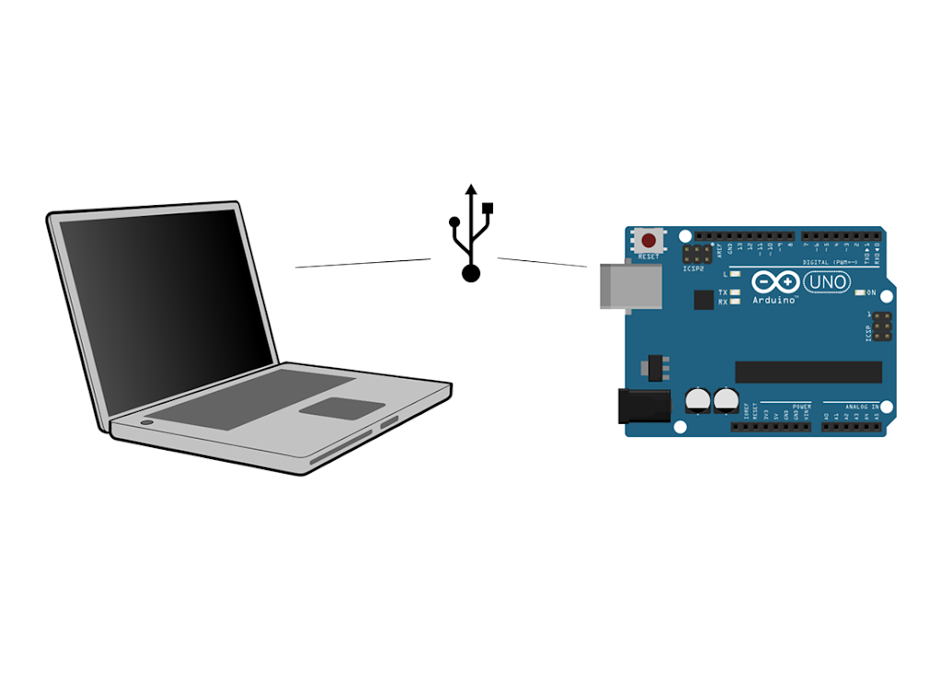
Serial Komunikasi Lewat USB
Di arduino, komunikasi sudah tersedia lewat kabel USB yang ada.

Slide 3
Apa Itu Komunikasi Serial
Kemampuan untuk melakukan komunikasi data antar perangkat elektronik merupakan hal yang sangat penting yang harus dimiliki oleh sebuah mikrokontroler.
Komunikasi serial adalah sebuah komunikasi yang terjadi dengan mengirimkan data per-bit secara berurutan dan bergantian. Komunikasi ini hanya membutuhkan satu jalur atau kabel yang sedikit dibandingkan dengan komunikasi paralel.
Manfaat paling dasar adanya komunikasi serial adalah memungkinkan terjadinya pertukaran informasi antara papan arduino dan komputer. display tetapi dapat langsung kita lihat hasil datanya menggunakan di komputer kita.

Slide 4
Prinsip Komunikasi Serial
Perlu kesepakatan kecepatan kirim antar device
Kecepatan satuan bps (bit per second) 9600-115.200 bps
Pada Arduino perintah Serial.begin(9600)
TX
RX
RX
TX
Device 1
Device 2

Slide 5
Perintah Serial pada Arduino
Serial.begin()
Serial.end()
Serial.available()
Serial.read()
Serial.print()
Serial.println()
Serial.flush()
Serial.parseInt()
Serial.parserFloat()

Slide 6
Serial Setup
Serial.begin(9600)
Menentukan kecepatan pengiriman dan penerimaan data melaui port serial.
Kecepatan yang umum adalah 9600 bps sampai dengan 115.200 bps (BAUD)
Serial.end()
Digunakan untuk menghentikan komunikasi serial

Slide 7
Cek Data Serial
Serial.available()
Adalah perintah untuk mengecek jumlah data yang ada di port serial.
Jika tidak ada data, maka nilainya adalah 0.

Slide 8
Membaca Data
Serial.read()
Serial.read() berguna untuk membaca satu byte data yang terdapat di port serial.
Setelah pemanggilan ini maka data yang ada di port akan berkurang satu.

Slide 9
Mengirim Data Serial
Serial.print(data)
Serial.print(data,format)
Adalah perintah mengirim data ke port serial.
Jika ingin kita kirim bersama formatnya gunakan perntah kedua.
Format:
DEC – format desimal
HEX – format Hexadesimal
OCT – format Oktal
BIN – format biner

Slide 10
Mengirim Data Serial 2
Serial.println(data)
Serial.println(data,format)
Adalah perintah mengirim data ke port serial, dengan linefeed
Jika ingin kita kirim bersama formatnya gunakan perntah kedua.
Format:
DEC – format desimal
HEX – format Hexadesimal
OCT – format Oktal
BIN – format biner

Slide 11
Mengosongkan Port Serial
Serial.flush()
Data ang diambil diport disimpan dalam suatu memory sementara yang disebut buffer.
Untuk mengosongkan buffer ini, karena takut data yang ada ada sisa dari kondisi sebelumnya. Kita bisa hapus dengan perintah flush ini.

Slide 12
Parsing angka
Serial.parseInt()
Mencari angka integer di port serial
Serial.parseFloat()
Mencari angka bilangan real di port serial

Slide 13
Mengontorl Arduino Dari Komputer
Ingat Rangkaian ini
Arduino
Uno
4 5 6 7 8 9 10 11 12 13
GND
R= 220 Ohm

Slide 14

Perintah Lewat Komunikasi Serial
Serial Komunikasi
Arduino
Uno
4 5 6 7 8 9 10 11 12 13
GND

